Slide 1

TOÁN
Khởi động
Muốn tìm trung bình cộng của nhiều số ta làm thế nào?
Muốn tìm trung bình cộng của nhiều số ta tính tổng của các số đó,
rồi chia tổng đó cho số các số hạng

Slide 2

Thứ năm ngày 6 tháng 10 năm 2022
Toán: Biểu đồ

Slide 3

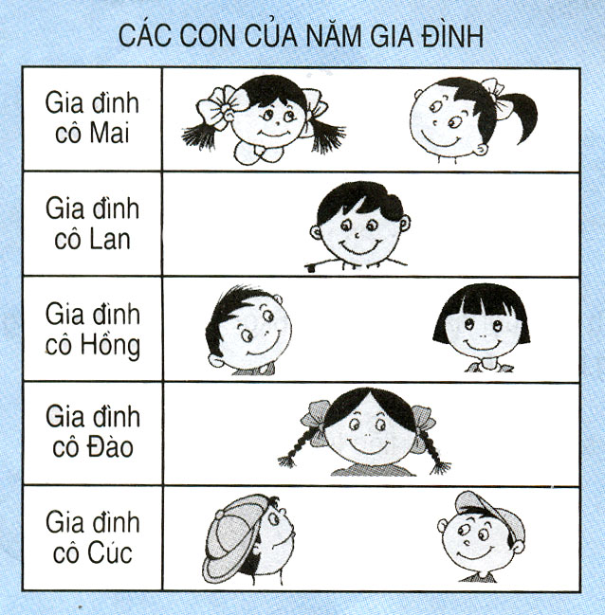
Biểu đồ các con của năm gia đình
Biểu đồ gồm có mấy cột? Mỗi cột biểu thị nội dung gì?
Biểu đồ gồm hai cột:
- Cột bên trái: ghi tên các gia đình.
- Cột bên phải : Cho biết số con, số con trai, số con gái trong mỗi gia đình đó.

Slide 4
Biểu đồ các con của năm gia đình
Các gia đình được nêu tên trên bản đồ gồm những gia đình nào?
Các gia đình được nêu tên trên biểu đồ là gia đình : cô Mai, cô Lan, cô Hồng, cô Đào, cô Cúc.

Slide 5
Biểu đồ các con của năm gia đình
Mỗi gia đình có mấy người con? Là con trai hay con gái?
+ Gia đình cô Mai có: 2 con, đều là
con gái
+ Gia đình cô Lan có: 1 con, là con
trai.
+ Gia đình cô Hồng có: 2 con, một
trai và một gái.
+ Gia đình cô Đào có: 1 con, là con
gái
+ Gia đình cô Cúc có: 2 con, đều là
con trai

Slide 6
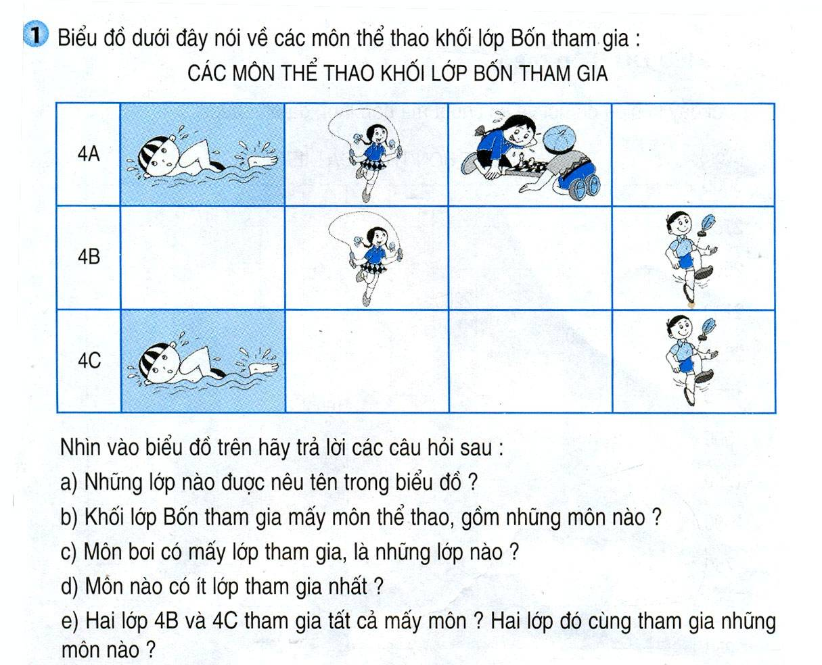
a/4A; 4B; 4C
Bài tập 1 (Tr.29)
d) Cờ vua có ít lớp tham gia nhất (lớp 4A)
b) Có 4 môn thể thao: Bơi; Nhảy dây; Cờ vua; Đá cầu
c) Môn bơi có
2 lớp tham gia: 4A, 4C
e) 4B và 4C tham gia 3 môn.

Slide 7
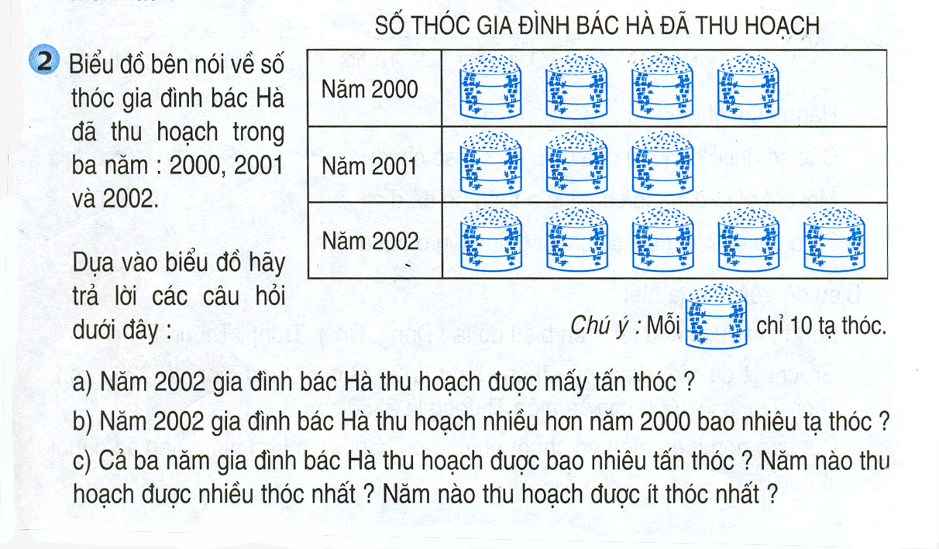
Bài tập 2 (Tr.29)
a) Năm 2002 gia đình bác Hà thu hoạch được mấy tấn thóc ?
Bài làm
a) Số tấn thóc gia đình bác Hà thu hoạch được trong năm 2002 là:
10 x 5 = 50 (tạ)
Đổi: 50 tạ = 5 tấn

Slide 8
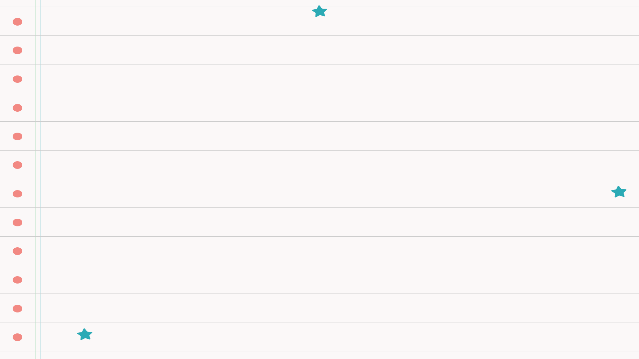
Bài tập 2 (Tr.29)
b) Năm 2002 gia đình bác Hà thu hoạch được nhiều hơn năm 2000 bao nhiêu tạ thóc?
Bài làm
b) Số thóc năm 2000 gia đình bác Hà thu hoạch được là:
10 x 4 = 40 (tạ)
Số thóc năm 2002 gia đình bác Hà thu hoạch được nhiều hơn năm 2000 là:
50 – 40 =10 (tạ)
Đáp số: 10 (tạ)

Slide 9



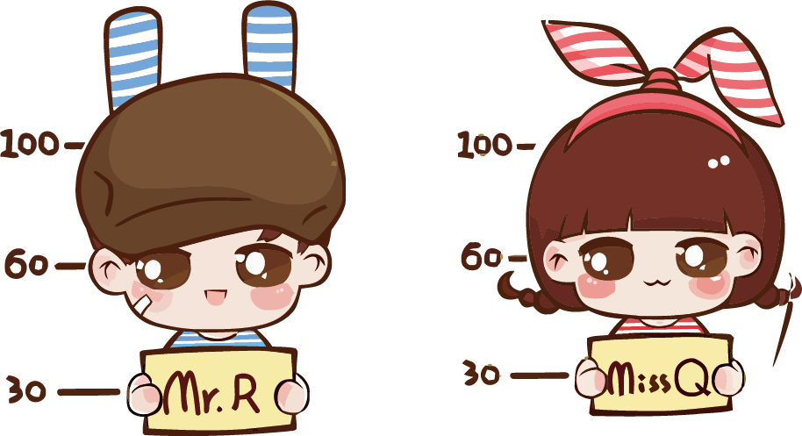
CHÀO CÁC EM

